Slide 1


Sámova říše
Číslo projektu: | CZ.1.07/1.5.00/34.0465
Vzdělávací celek: | Společenskovědní vzdělávání
Tematický okruh: | Dějepis
Téma: | Sámova říše
Ročník: | 1.
Jméno autora: | Michal Cikán
Vytvořeno dne: | 31. 8. 2012
Anotace | Sámo, Sámova říše, Avarský kaganát, Wogastisburg
Metodický pokyn | Digitální podpora výkladu učitele obohacená o obrázky s odkazy do internetu

Slide 2
Avarský kaganát
Avaři – kmen turkotatarských kočovníků, kteří vytvořili vojensky silnou říši při soutoku Tisy a Dunaje
Náčelník – kagan
Hlavní tábor – hrynk ( der Ring je německy kruh či prsten, ale také kruhové náměstí)
Neustále plenili slovanská území, až proti nim povstal rovnocenný protivník – Sámova říše

Slide 3
Kdy a kde se rozkládala Sámova říše?
Dobu trvání můžeme celkem snadno datovat na 7. stol. našeho letopočtu (konkrétně se udává 623 až 658)
Poloha a rozloha Sámovy říše lze určit jen přibližně
Zřejmě sahala od dnešního Durynska až na jihozápadní Slovensko
Jádro říše bylo pravděpodobně poblíž Olomouce

Slide 4
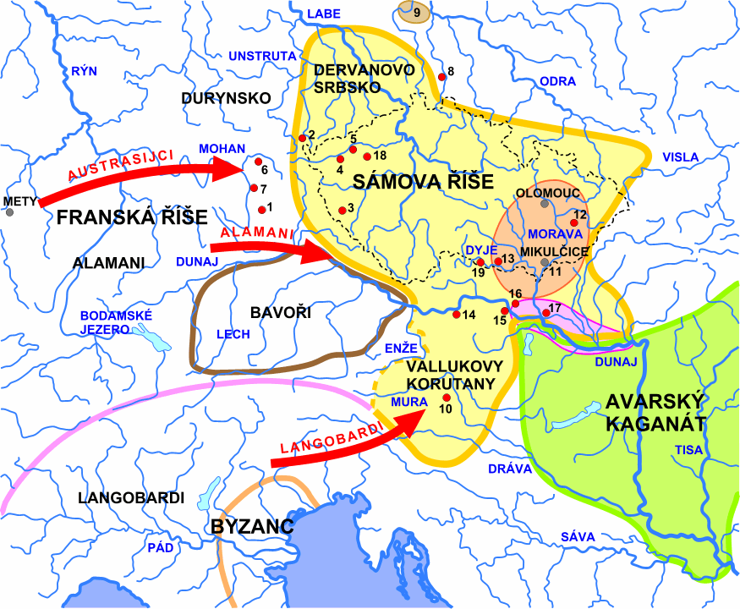
Sámova říše

Slide 5
Sámo
Možná to ani není jméno a jedná se o titul
Údajně francký kupec (meče, hedvábí), který sjednotil slovanské kmeny na našem území proti avarským nájezdníkům
Se slovanským prostředím ho spojily sňatky (12)
Charismatický vládce, diplomat i vojevůdce
Po jeho smrti říše zaniká a následuje skoro 200 let „temna“

Slide 6
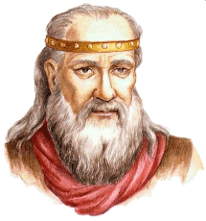
Sámo

Slide 7
Wogastisburg
Rok 631 n. l.
Zaznamenáno ve Fredegarově kronice
Zastaveny mocenské a územní ambice Franské říše (pod vedením krále Dagoberta) směrem na východ
Díky tomuto vítězství vůbec víme o existenci Sámovy říše
Nikdo přesně neví, kde se Wogastisburg nacházel

Slide 8
Použité zdroje
Pokud není uvedeno jinak, použitý materiál je z vlastních zdrojů autora
http://history-if.blog.cz/1110/slovane
http://www.2zskolin.cz/panovnici/01/01.htm

